Slide 1

CLP რეგულაცია
Ing. Zdeněk Sádovský, Ph.D.
zdenek.sadovsky@medistyl.cz

Slide 2


CLP რეგულაცია
ევროპარლამენტისა და ევროსაბჭოს 2008 წლის 16 დეკემბრის (EC) No1272/2008 დადგენილება ნივთიერებებისა და ნარევების კლასიფიკაციის, ეტიკეტირებისა და შეფუთვის შესახებ (კლასიფიკაცია, ეტიკეტირება და შეფუთვა )
მიზნები:
განისაზღვროს თვისებები, რომელთა საფუძველზეც ნივთიერებები და ნარევები კლასიფიცირდებიან, როგორც საშიში
საშიში ნივთიერებებისა და ნარევების ეტიკეტირებისა და შეფუთვის წესების დადგენა
ნივთიერებების ნუსხის შედგენა ჰარმონიზებული კლასიფიკაციის მიხედვით
ნივთიერებების კლასიფიკაციისა და ეტიკეტირების ნუსხა
Notes:
CLP - NAŘÍZENÍ EVROPSKÉHO PARLAMENTU A RADY (ES) č. 1272/2008 ze dne 16. prosince 2008 o klasifikaci, označování a balení látek a směsí (Classification, Labelling and Packaging)
Cíl:
stanovit vlastnosti, na základě kterých by měly být látky a směsi klasifikovány jako nebezpečné
stanovit pravidla pro označení a balení nebezpečných látek a směsí
stanovit seznam látek s harmonizovanou klasifikací
stanovit seznam klasifikací a označení látek

Slide 3
CLP რეგულაცია
ვალდებულებები:
მწარმოებლებმა, იმპორტიორებმა და შემდგომმა მომხმარებლებმა ბაზარზე განსათავსებელი ნივთიერებებისა და ნარევების კლასიფიცირება უნდა მოახდინონ
მიმწოდებლებმა ბაზარზე განსათავსებელი ნივთიერებებისა და ნარევების ეტიკეტირება და შეფუთვა უნდა მოახდინონ
მწარმოებლებმა, ნივთების მწარმოებლებმა და იმპორტიორებმა უნდა დაადგინონ ნივთიერებები, რომლებიც არ არიან ბაზარზე განთვასებული და რომლებიც ექვემდებარებიან რეგისტრაციას ან ნოტიფიკაციას REACH რეგულაციის მიხედვით
ნივთიერებების მწარმოებლებმა და იმპორტიორებმა სააგენტოს უნდა შეატყობინონ კლასიფიკაციისა და ეტიკეტირების ის ელემენტები, რომლებიც REACH რეგულაციის მიხედვით რეგისტრაციის დროს სააგენტოში არ ოყო წარდგენილი
Notes:
Povinosti:
výrobci, dovozci a následní uživatelé musí klasifikovat látku a směs uváděnou na trh
dodavatelé musí označovat a zabalit látku a směs uváděnou na trh
výrobci, výrobci předmětů a dovozci musí klasifikovat látky, které nejsou uváděny na trh a které podléhají registraci nebo oznámení podle nařízení REACH
výrobci a dovozci látek musí oznámit agentuře ty klasifikace a prvky označení, které agentuře nebyly předloženy v rámci registrace podle nařízení REACH

Slide 4
CLP რეგულაცია
არ ეხება:
რადიოაქტიურ ნივთიერებებს
საბაჟო ზედამხედველობის დაქვემდებარების ქვეშ მყოფ ნივთიერებებს
არაიზოლირებულ შუალედურ პროდუქტებს
სამეცნიერო კვლევისა და განვითარებისათვის განკუთვნილი ნივთიერებები და ნარევები, რომლებიც არ არიან ბაზარზე განთავსებულნი
ადამიანის და ვეტერინარული სამკურნალო საშუალებები
კოსმეტიკური საშუალებები
სამედიცინო საშუალებები
ადამიანის ან ცხოველთა საკვები
Notes:
Nevztahuje se:
radioaktivní látky
látky podléhající celnímu dohledu
neizolované meziprodukty
látky a směsi určené pro vědecký výzkum a vývoj, které nejsou uváděny na trh
odpady
humánní a veterinární léčivé přípravky
kosmetické prostředky
zdravotnické prostředky
potraviny nebo krmiva

Slide 5
CLP რეგულაცია
შინაარსი
თავი I - ზოგადი საკითხები
თავი II - საშიშროების კლასიფიკაცია
თავი III - ინფორმირება საშიშროების შესახებ ეტიკეტის მეშვეობით
თავი IV - შეფუთვა
თავი V - კლასიფიკაციის, ნივთიერებების ეტიკეტირების, კლასიფიკაციის ნუსხისა და ეტიკეტირების ჰარმონიზაცია
თავი VI - შესაბამისი ორგანოები და ხელშეწყობა
თავი VII - საერთო და საბოლოო დებულებები
Notes:
Členění
HLAVA I - OBECNÉ OTÁZKY
HLAVA II - KLASIFIKACE NEBEZPEČNOSTI
HLAVA III - INFORMOVÁNÍ O NEBEZPEČNOSTI PROSTŘEDNICTVÍM OZNAČENÍ
HLAVA IV - OBALY
HLAVA V - HARMONIZACE KLASIFIKACE A OZNAČOVÁNÍ LÁTEK A SEZNAM KLASIFIKACÍ A OZNAČENÍ
HLAVA VI - PŘÍSLUŠNÉ ORGÁNY A PROSAZOVÁNÍ
HLAVA VII - SPOLEČNÁ A ZÁVĚREČNÁ USTANOVENÍ

Slide 6
CLP რეგულაცია
დანართი I - საშიში ნივთიერებების და ნარევების კლასიფიკაცია და ეტიკეტირება
დანართი II - ზოგიერთი ნივთიერებებისა და ნარევების ეტიკეტირებისა და შეფუთვის სპეციფიკური წესები
დანართი III - საშიშროების შესახებ სტანდარტული ფრაზების, დამატებითი ინფორმაციისა და ეტიკეტზე დამატებითი მონაცემების მიმოხილვა
დანართი IV - სიფრთხილის ზომების მიმოხილვა
დანართი V - გამაფრთხილებელი სიმბოლოები
დანართი VI - ზოგიერთი საშიში ნივთიერებების ჰარმონიზებული კლასიფიკაცია და ეტიკეტირება
დანართი VII - 67/4848/EEC რეგულაციის შესაბამისი კლასიფიკაციის გადამყვანი ცხრილი CLP რეგულაციის კლასიფიკაციაზე
Notes:
PŘÍLOHA I - Klasifikace a označování nebezpečných látek a směsí
PŘÍLOHA II - Zvláštní předpisy pro označování a balení některých látek a směsí
PŘÍLOHA III - Přehled standardních vět o nebezpečnosti, doplňujících informací o nebezpečnosti a doplňujících údajů na štítku
PŘÍLOHA IV - Přehled pokynů pro bezpečné zacházení
PŘÍLOHA V - Výstražné symboly nebezpečnosti
PŘÍLOHA VI - Harmonizované klasifikace a označení některých nebezpečných látek
PŘÍLOHA VII - Tabulka pro převod klasifikace podle směrnice 67/548/EHS na klasifikaci podle tohoto nařízení

Slide 7
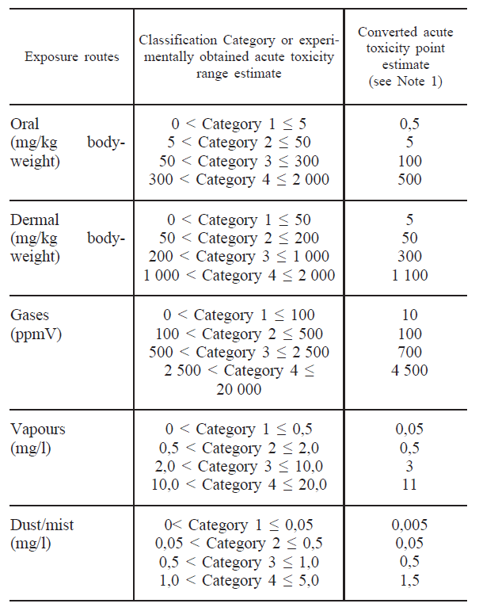
CLP რეგულაცია
დანართი I
საშიში ნივთიერებებისა და ნარევების კლასიფიკაცია და აღნიშვნა
ადგენს კრიტერიუმებს საშიშ კლასებში კლასიფიკაციისთვის და მათი დანაწევრებისთვის, მოიცავს დამატებით ინფორმციას ამ კრიტერიუმების დაკმაყოფილების შესაძლო გზების შესახებ.
Notes:
PŘÍLOHA I
Klasifikace a označování nebezpečných látek a směsí
stanoví kritéria pro klasifikaci do tříd nebezpečnosti a jejich členění a doplňková ustanovení o možných způsobech plnění těchto kritérií.

Slide 8
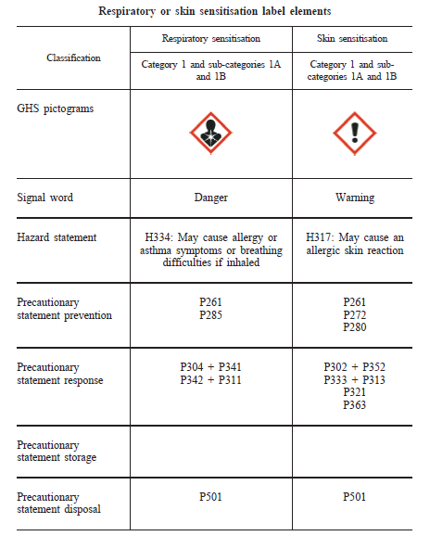
CLP რეგულაცია
I დანართი - ეტიკეტირება

Slide 9
კლასიფიკაცია
კლასიფიკაციის აღმწერი წინადადება
Flam. Liq. 2; H225 - აალებადი სითხე 2; H225
H-ფრაზა
საშიშროების კლასი
კატეგორია

Slide 10
კლასიფიკაცია
საშიშროების კლასი
ფიზიკური საშიშიროების ხასიათი, საშიშროება ჯანმრთელობისთვის ან გარემოსთვის
მაგალითად, აალება, ტუტიანობა, კარცენოგენურობა და სხვა
კატეგორიები
საშიშროების დონე
ციფრი, ასო, ან ორივე
მაგ.: Acute Tox. 4, Org. Perox. C, Muta. 1A
H-ფრაზა
სამნიშნიანი კოდი
Notes:
Třída nebezpečnosti
Povaha fyzikální nebezpečnosti, nebezpečnosti pro zdraví či nebezpečnosti pro životní prostředí
Např. hořlavost, žíravost, karcinogenita apod.
Kategorie
Míra nebezpečnosti
Číslo, písmeno nebo obojí
Např. Acute Tox. 4, Org. Perox. C, Muta. 1A
H-věta
Trojmístný kód

Slide 11

CLP რეგულაცია
დანართი II
ზოგიერთი ნივთიერებებისა და ნარევების ეტიკეტირებისა და შეფუთვის სპეციფიკური წესები
ეს დანართი შედგება ხუთი ნაწილისგან:
ნაწილი 1: მოიცავს სპეციფიკურ წესებს ზოგიერთი კლასიფიცირებული ნივთიერებებისა და ნარევებისათვის (EUH0 ..)
ნაწილი 2: ადგენს წესებს დამატებითი სტანდარტული ფრაზებისთვის საშიშროების შესახებ, რომლებიც ზოგიერთი ნარევების ეტიკეტებზე განთავსდებიან (EUH2 ..)
ნაწილი 3: ადგენს სპეციფიკურ რეგულაციებს შეფუთვებისთვის (სპეციალური საცობები/სახურავები, რათა ბავშვებმა არ გახსნან, ხელშესახები გამაფრთხილებელი ნიშნები, დეტერგენტების პაკეტები, რომლებიც ბუნებრივად იშლება)
ნაწილი 4: ადგენს სპეციფიკურ წესებს მცენარეთა დაცვის საშუალებების ეტიკეტირებისთვის (EUH401)
ნაწილი 5: ადგენს იმ საშიში ნივთიერებებისა და ნარევების ნუსხას, რომელთაც 29-ე მუხლის მე- 3 პუნქტი ეხება (ცემენტის მზა ნარევი და ბეტონი სველ მდგომარეობაში).
Notes:
PŘÍLOHA II
Zvláštní předpisy pro označování a balení některých látek a směsí
Tato příloha sestává z pěti částí:
část 1 obsahuje zvláštní předpisy pro označování některých klasifikovaných látek a směsí (EUH0..)
část 2 stanoví předpisy pro dodatečné standardní věty o nebezpečnosti, které se uvedou na štítku některých směsí (EUH2..)
část 3 stanoví zvláštní předpisy pro obaly (uzávěry odolné proti otevření dětmi, hmatatelné výstrahy, rozpustný obal pro prací prostředky)
část 4 stanoví zvláštní předpisy pro označování přípravků na ochranu rostlin (EUH401)
část 5 stanoví seznam nebezpečných látek a směsí, na které se vztahuje čl. 29 odst. 3. (Hotová cementová směs a beton v mokrém stavu.)

Slide 12

II დანართი – EUH0..
EUH0..
ნივთიერებებისა და ნარევებისთვის
მათ არ გააჩნიათ სათანადო GHS კლასიფიკაცია
R-ფრაზის გადაყვანა EUH- ფრაზაზე, CLP-ს VII დანართის შესაბამისად
R1 -> EUH001
ფიზიკური საშიშროების მიხედვით (მაგ.: EUH001 - ფეთქებადი მშრალ მდგომარეობაში, EUH014 - სწრაფად რეაგირებს წყალთან, EUH019 - შესაძლოა ფეთქებადი პეროქსიდები წარმოშვას)
ჯანმრთელობასთან დაკავშირებული თვისებების მიხედვით (მაგ.: EUH029 - წყალთან შეხებისას გამოყოფს ტოქსიკურ გაზებს, EUH066 - განმეორებითმა ექსპოზიციამ შესაძლოა გამოიწვიოს კანის სიმშრალე ან დასკდომა, EUH071 - იწვევს სასუნთქი გზების ამოწვას)
Notes:
EUH0..
pro látky i směsi
nemají odpovídající klasifikaci dle GHS
převod R-věty na EUH-větu dle přílohy VII nařízení CLP
R1 -> EUH001
dle fyzikální nebezpečnosti (např.: EUH001 – Výbušný v suchém stavu, EUH014 – Prudce reaguje s vodou, EUH019 – Může vytvářet výbušné peroxidy)
dle vlastnosti související se zdravím (např.: EUH029 – Uvolňuje toxický plyn při styku s vodou, EUH066 – Opakovaná expozice může způsobit vysušení nebo popraskání kůže, EUH071 – Způsobuje poleptání dýchacích cest)

Slide 13

II დანართი – EUH2..
EUH2..
მოხლოდ ნარევებისთვის
EUH201 – EUH210
მაგალითები:
ტყვიის შემცველი საღებავებისა და ლაქებისათვის
EUH201 – „შეიცავს ტყვიას. არ შეიძლება გამოყენება ზედაპირზე, რომლის მოკბეჩა ან ალოკვა შეუძლიათ ბავშვებს“.
ციანოკრისტის შემცველი წებოებისთვის
EUH202 – „ციანოკრისტი“. საშიშროება. მაშინვე აწებებს კანსა და თვალებს. შეინახეთ ბავშვებისთვის ხელმიუწვდომელ ადგილას.“
Notes:
EUH2..
pouze pro směsi
EUH201 – EUH210
příklad:
pro barvy a laky obsahující olovo
EUH201 – „Obsahuje olovo. Nemá se používat na povrchy, které mohou okusovat nebo olizovat děti“.
pro lepidla obsahující kyanoakryláty
EUH202 – „Kyanoakrylát. Nebezpečí. Okamžitě slepuje kůži a oči. Uchovávejte mimo dosah dětí.“

Slide 14
II დანართი – შეფუთვის სპეციფიური წესები
საშიშროების კლასი (კატეგორია) | სახურავი, რომელსაც ბავშვი ვერ გახსნის | თვალში ადვილად მოსახვედრი გაფრთხილება
მწვავე ტოქსიკურობა (კატეგორია 1 - 3) | ! | !
მწვავე ტოქსიკურობა (კატეგორია 4) |  | !
STOT-SE (კატეგორია 1) | ! | !
STOT-SE (კატეგორია 2) |  | !
STOT-RE (კატეგორია 1) | ! | !
STOT-RE (კატეგორია 2) |  | !
კანის ქიმიური დამწვრობა (კატ. 1A, 1B და 1C) | ! | !
სასუნთქი გზების მგრძნობიარობა (კატეგორია 1) |  | !
საშიშროება ჩასუნთქვის დროს (კატეგორია 1) | ! | !
მუტაგენურობა ჩანასახის უჯრედებში (კატეგორია 2) |  | !
კარცენოგენურობა (კატეგორია 2) |  | !
ტოქსიკურობა რეპროდუქციისათვის (კატ. 2) |  | !
აალებადი გაზები (კატეგორია 1 და 2) |  | !
აალებადი სითხეები (კატეგორია 1 a 2) |  | !
აალებადი მყარი ნივთიერებები (კატ. 1 და 2) |  | !

Slide 15
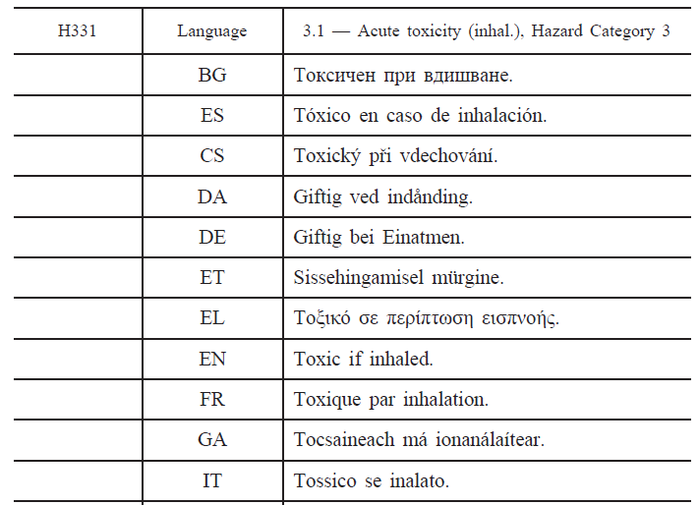
CLP რეგულაცია
დანართი III
სტანდარტული ფრაზების მიმოხილვა საშიშროების შესახებ, დამატებითი ინფო. და მონაცემები ეტიკეტზე
Notes:
PŘÍLOHA III
Přehled standardních vět o nebezpečnosti, doplňujících informací o nebezpečnosti a doplňujících údajů na štítku

Slide 16
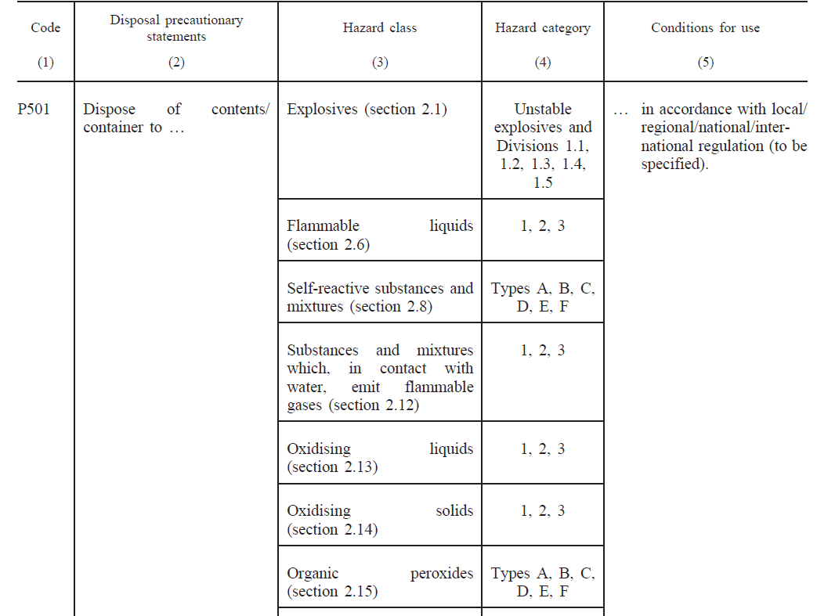
CLP რეგულაცია
დანართი IV
უსაფრთხო მოპყრობის წესების მაგალითი
Notes:
PŘÍLOHA IV
Přehled pokynů pro bezpečné zacházení

Slide 17
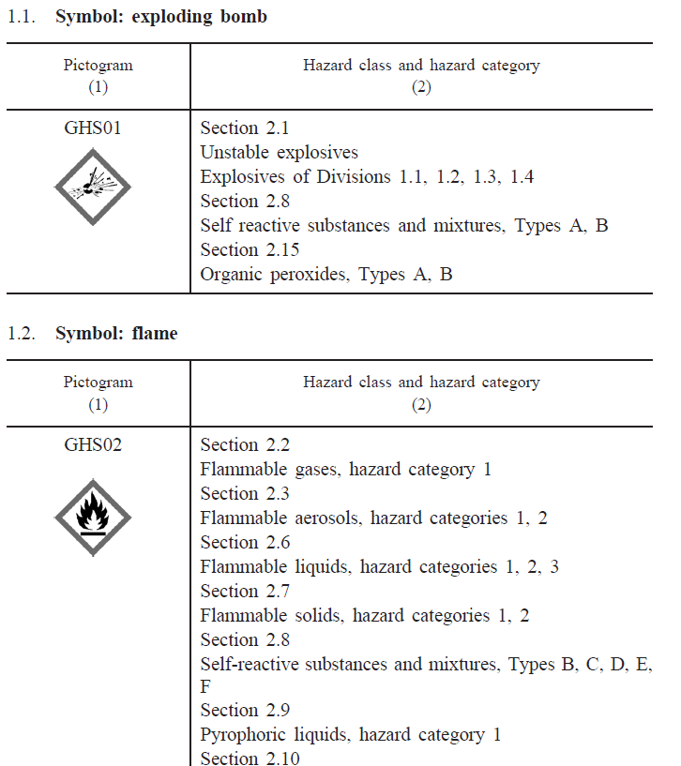
CLP რეგულაცია
დანართი V
საშიშროების გამაფრთხილებელი სიმბოლოები

Slide 18
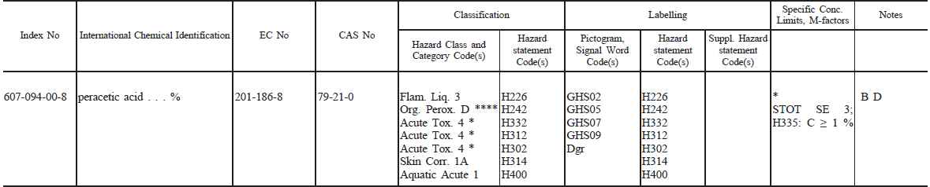
CLP რეგულაცია
დანართი VI
კლასიფიკაციის ჰარმონიზაცია და ზოგიერთი საშიში ნივთიერებების აღნიშვნა
საინდექსო ნომერი
ES ნომერი
სპეფიფიური საკონცენტრაციო ლიმიტები
კლასიფიკაცია
ქიმიური დასახელება
CAS ნომერი
შენიშვნა
აღნიშვნა

Slide 19
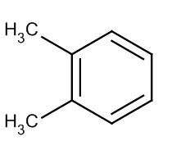
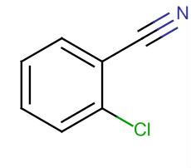
VI დანართი - საინდექსო ნომერი
VI დანართში აღნიშნულ ნივთიერებებს საინდექსო ნომერი აქვთ მინიჭებული - ABC-RST-VW-Y
ABC არის:
დამახასიათებელი ქიმიური ელემენტის ატომური რაოდენობის მიხედვით
ორგანული ნივთიერებების კლასის ნომერი
საინდექსო ნომერი | Z | ელემენტი | ნივთიერება
001-001-00-9 | 1 | წყალბადი | წყალბადი
007-002-00-0 | 7 | აზოტი | აზოტის დიოქსიდი
ABC | ორგ. ნივთ. კლასი | მაგალითი
601 | ნახშირწყალბადები | 601-022-00-9 | 1,2-ქსილოლი (xylene)
608 | ნიტრილები | 608-013-00-9 | 2-ქლორო ბენზონიტრილი (chlorobenzonitrile)

Slide 20
VI დანართი - საინდექსო ნომერი
ABC-RST-VW-Y
RST - არის ნივთიერების რიგითი ნომერი, რომელიც ABC სერიაშია მოყვანილი (001-999)
VW - აღნიშნავს ფორმას, რა ფორმაშიც არის ნივთიერება წარმოებული ან ბაზარზე განთავსებული (00-99)
007-001-00-5 - ამიაკი, უწყლო
007-001-01-2 - ამიაკი, ხსნარი ...%
Y – არის საკონტროლო რიცხვი, რომელიც გამოთვლილია საერთაშორისო სატანდარტული მეთოდით
საინდექსო ნომერი | ნივთიერება
014-001-00-9 | ტრიქლორსილანი
014-002-00-4 | კრემნიუმის ქლორიდი
014-045-00-9 | ნატრიუმის მაგნიუმის ფტორ სილიკატები
Notes:
ABC-RST-VW-Y
RST - je pořadové číslo látky uvedené v sérii ABC (001-999)
VW - označuje formu, v níž je látka vyráběna nebo uváděna na trh (00-99)
007-001-00-5 - amoniak, bezvodý
007-001-01-2 - amoniak, roztok ...%
Y – je kontrolní číslo vypočtené mezinárodní standardní metodou

Slide 21
VI დანართი - EC ნომერი
XXX-ZZZ-Y
XXX – ნუსხის მიხედვით (2XX – 9XX)
ZZZ – დანომვრა 001 – 999
Y – კონტროლის ციფრები
მაგალითი:
ფორმალდეჰიდი - 200-001-8
მძიმე ბენზინი (ქვანახშირი), გამხსნელი ექსტრაქტი, ჰიდროკრანირებული - 302-690-1
ნოლილფენოლი-პოლიეთოქსილატი - 500-024-6
არომატული ნახშირწყალბადები, C8 - 905-570-2
Notes:
XXX-ZZZ-Y
XXX – dle seznamu (2XX – 9XX)
ZZZ – číslování 001 – 999
Y – kontrolní číslice
Příklad:
Formaldehyd - 200-001-8
Těžký benzín (černouhelný), rozpouštědlový extrakt, hydrokrakovaný - 302-690-1
Nonylfenol-polyethoxylát - 500-024-6
Aromatic hydrocarbons, C8 - 905-570-2

Slide 22
VI დანართი - CAS ნომერი
CAS ნომერი – Chemical Abstract Service
(AAAA)AA-BB-C
(AAAA)AA , 2-6 ციფრების ცვლადი კომბინაცია
BB - მხოლოდ ორციფრიანი რიცხვი (01 – 99)
C - საკონტროლო ციფრები
მაგალითი:
(+)-ლაქტოზა - 63-42-3
1-ბრომო-2,4-დიფლორორბენზენი - 348-57-2
წყალი - 7732-18-5
Isobutyl 3,4-epoxybutyrate - 100181-71-3
Notes:
Číslo CAS – Chemical Abstract Service
(AAAA)AA-BB-C
(AAAA)AA - proměnlivý počet číslic 2-6
BB - pouze dvě číslice (01 – 99)
C - kontrolní číslice
Příklad:
(+)-Lactose - 63-42-3
1-Bromo-2,4-difluorobenzene - 348-57-2
Voda - 7732-18-5
Isobutyl 3,4-epoxybutyrate - 100181-71-3

Slide 23
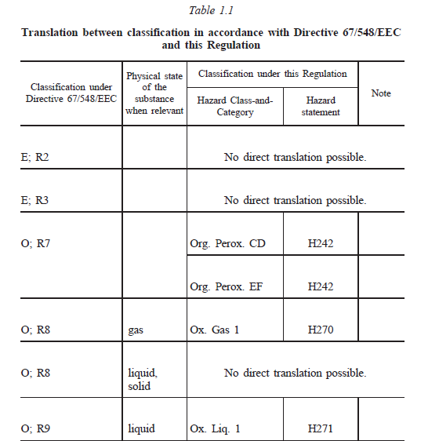
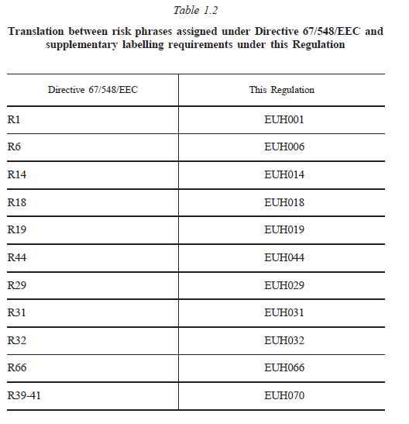
CLP რეგულაცია
დანართი VII
67/548/EHS რეგულაციის შესაბამისი კლასიფიკაციის CLP რეგულაციის კლასიფიკაციაზე გადაყვანის ცხრილი
Notes:
PŘÍLOHA VII
Tabulka pro převod klasifikace podle směrnice 67/548/EHS na klasifikaci podle tohoto nařízení

Slide 24
გმადლობთ ყურადღებისთვის!

